Slide 1
深化课程教学改革
张德江
2015.12.29

Slide 2
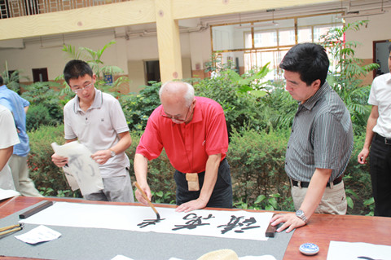
前 言
任课是教师最主要的工作内容；
上课是学生最主要的学习形式；
课程教学是学校最主要的教学环 节，是育人的主渠道，是离学生最近的教育。

Slide 3
前 言
我们要组织的课程教学改革，以下简称课改，是我校迎评建设工程中的核心内容，是“十个务必”体系中的重中之重，不仅是以评促建的重要内容，而且对提高我校的教学质量和办学水平具有深远的意义和历史的作用，对于提高长春光华学院的办学实力具有里程碑的意义。

Slide 4
前 言
二是有教研和教改基础
一是教学效果好
三是有教改意愿
结果一周内就有52位教师报名参加，这是长春光华学院大规模课改的首批志愿者。
本月8号布置这项工作时，明确了参加改革试点教师的三个条件

Slide 5
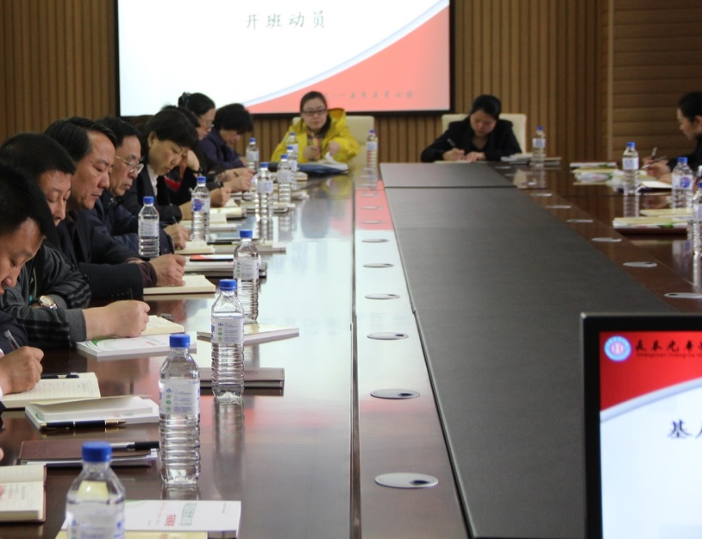
前 言
我们这支课改先锋队的组建，是在全校范围内优选的，基本覆盖了所有的已招生专业，其组建之快、人数之多、分布之合理，比我预料的要好，我们这项工作有了一个好的基础和开端。

Slide 6

前 言
在高校的各项改革中，教学改革是核心；
在教学改革中，改到深处是课程，改到难处是教师。
我们这支课改先锋队，就是要攻坚克难。

Slide 7

前 言
所以我对教师们的改革积极性感到由衷的欣慰和赞赏
借此机会，我代表学校向各位课改志愿者的积极态度，向各个教学单位对这项工作的重视和支持表示衷心的感谢和崇高的敬意！同时为我们这支课改先锋队的组建感到振奋和自豪！

Slide 8
CONTENT
目的与任务
一
针对性问题
二
基本理念
三
改革思路
四
要求与希望
五
02

Slide 9
一
一、目的与任务
PART ONE

Slide 10
一、目的与任务
1.目的
通过大规模深化课程改革，强化课程建设，提高教学水平，改进教学组织方式，充分调动学生学习的积极性和创造性，让学生们学起来、做起来、忙起来，使课程教学真正成为提高教学质量的主渠道。

Slide 11
一、目的与任务
2.任务
对自己承担的课程进行改革，包括教学内容、教学模式、教学方法、教学手段和课程考核几个方面的改革。
精选与优化教学内容，突破单向知识灌输的传统教学，选用最适合的教学模式和方法，合理运用现代化教学手段，改革考核方式，实现明显的课改效果。

Slide 12

一、目的与任务
3.改革的意义
（1）教学评估的要求
我们拿什么去面对评估？
必须有教学改革内容，其中最重要、
最有份量的就是课堂教学改革。

Slide 13
一、目的与任务
3.改革的意义
（2）办学生满意大学的要求
我们拿什么让学生满意？
比物质条件更为重要的是为学生提供
最适合的教育
最到位的教育
最优质的教育
最重要的教育资源是课堂教学，最重要的标志是学生们真正学起来、做起来、忙起来。

Slide 14
一、目的与任务
3.改革的意义
（3）建设一支高水平骨干队伍的要求
高水平的教师，首先体现在课堂教学水平和效果上，最重要的判别标准还不是教师的单向传授技巧，而是教师用什么方法使学生们达到最佳学习状态：内在驱动下的学习，主动性、创造性的学习，“来劲”状态下的学习，“做中学”。

Slide 15
一、目的与任务
3.改革的意义
（4）提高办学实力的要求
最重要的办学实力是人才培养质量
这是最内在、最根本的评价要素和竞争指标

Slide 16
一、目的与任务
4.有付出也会有收获
各位是改革的先行者，在完成改革任务的同时还会有多方面的收获：
四
三
二
一

Slide 17
一、目的与任务
4.有付出也会有收获
一是提前完成教学大纲的教学方法改革部分。按照培养方案要求，每门课必须重新制定教学大纲，每个教学大纲必须包括教学方法改革，这一步谁先走出来谁主动、谁受益。
四
三
二
一

Slide 18
一、目的与任务
4.有付出也会有收获
二是为所承担的教改课题提供实践支撑，为进一步申报省级、国家级课题打基础。
三是为校内外师培创造改革案例，成为师培的活教材。
四
三
二
一

Slide 19
一、目的与任务
4.有付出也会有收获
四是可以走上由志愿者到成功者，由教师到大师，由教育工作者到教育家的职业生涯之路。民办高校更有可能造就教育家。
我也是一名志愿者，志愿做大家的引导者和铺路石，志愿为大家服务。
四
三
二
一

Slide 20
一、目的与任务
5.光荣而神圣的使命
一是创造性劳动。不再是过去所熟悉的课程教学的重复，而是教学模式与方法的创新与创造。
A
二是突破性实践。通过实践，突破多年的习惯和陈旧的套路，实现观念的突破、方法的突破、评价标准的突破。
B

Slide 21
一、目的与任务
5.光荣而神圣的使命
三是根本性改革。是从主渠道下手，对教学质量拥有决定性、根本性的作用。
C
四是历史性功臣。各位是学校大规模课改的排头兵和开创者，百年光华将留下你们破冰的足迹，将记载着你们的历史性贡献。
D

Slide 22
一、目的与任务
6.政策
（1）第一轮课改给予课时补助；
（2）改革成果出版发表；
（3）优先推荐省级、国家级研究课题；
（4）资助发表成果论文。

Slide 23
二
二、针对性问题
PART TWO

Slide 24
二、针对性问题
改革是面向问题的，就是要克服和解决课堂教学中存在的问题和不足。下列问题在我国的大学课堂上普遍存在，我校也不例外。
教学内容上
教学方式上
教学价值取向上
教与学的关系上
评价标准上
学习状态上
普遍存在的
代表性问题
教学内容上，理论传授脱节于实际应用，教学内容滞后于产业或社会发展，一些过深过窄的理论分析占用了很多课时，而一些应用性知识却远远不够。

Slide 25
二、针对性问题
教学方式上：
过多过重的填鸭式、满堂灌、照本宣科，重知识的传授和获取，轻知识的加工和问题的思考，学生提出问题和研究问题的意识与能力普遍欠缺，从而导致了学习主动性和参与度的不足。

Slide 26

改变“上课不用意，
课后不复习，考前紧突击，
考后就忘记”的现象。

Slide 27
二、针对性问题
教学价值取向上：
重知轻行，过多强调系统地掌握学科理论知识，对专业实践能力训练不够，理论与实践脱节，导致了学生知识应用能力和实践动手能力的不足；重“教改”轻“学改”，对学生的学习改革、学习指导重视不够，学生的学习观念、学习方法、学习兴趣亟待指导和激发。

Slide 28
二、针对性问题
教与学的关系上：
教师在教学过程中的主宰作用过重，学生的自主和参与作用过轻，以教师、教材、课堂为中心的“三中心”现象仍然很普遍，学生听课跟着教师走，看书跟着教材走，考试跟着复习范围走，从而导致被动学习，被动应考，其学习主人的地位没有很好的体现，其学习的积极性和创造性明显缺失。

Slide 29
二、针对性问题
评价标准上，大多采用“期末一张卷”，一卷定成败。重知识记忆和考试分数，轻综合能力和素质，重考卷、轻过程，从而导致学生平时功夫不到和死记硬背的学习习惯以及应变、适应能力的不足。
教学状态上：学生的学习潜力远没有挖掘到位，学生的学习状态远没有达到最佳。

Slide 30
三
三、基本理念
PART THREE

Slide 31
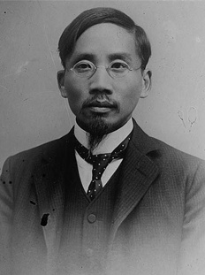
三、基本理念
1.教育是什么和不是什么：
让我们从中外的大师那里寻找教育是什么和教育不是什么。
蔡元培说：“教育是帮助被教育的人给他能发展自己的能力，完成他的人格，于人类文化上能尽一份子的责任，不是把被教育的人造成一种特别器具。”

Slide 32
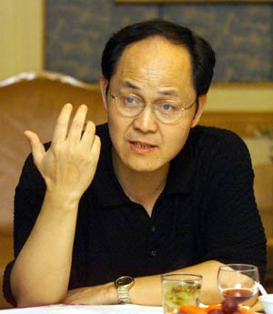
三、基本理念
1.教育是什么和不是什么：
黄全愈说：“教育重要的不是往车上装货，而是向油箱注油。”

Slide 33
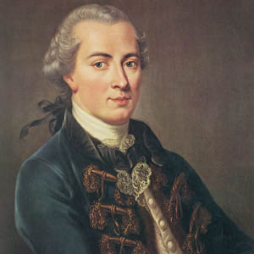
三、基本理念
1.教育是什么和不是什么：
康德说：“教育是由个体自我设计、自我选择、自我构建、自我评价的过程，不是‘指令’、不是‘替代’”。

Slide 34
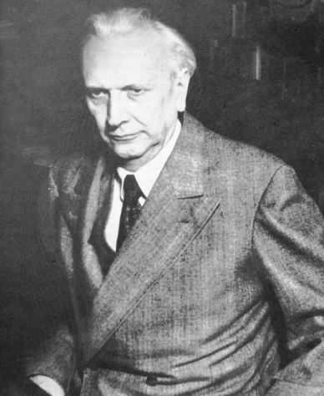
三、基本理念
1.教育是什么和不是什么：
雅斯贝尔斯说：“教育是人的灵魂的教育，而非理性知识的堆积。”

Slide 35
三、基本理念
2.教学是什么和不是什么
让我们从专家那里领悟教学是什么和不是什么。（上海交通大学教学发展中心特聘外籍专家王铭余. 且教且学：懂得学生怎样学习,中国大学教学2015.4）
教师教多少不等于学生学多少。教材囊括越多东西不代表学生就能够尽数吸收并更好地学。
学习不是产生于教，学习是学生活动的产品。

Slide 36

三、基本理念
2.教学是什么和不是什么
改进教学实效的出发点不该是如何更好地讲述课程内容，而是如何让学生在课程学习过程中主动构建，理清问题自己寻找答案。
“填鸭式”的知识灌输往往导致“呕吐式”的学习效果。

Slide 37
三、基本理念
3.适合的教育
我们倡导“适合的教育”。
面对我们的培养目标和培养对象，什么样的教育是适合的，我们还在探索和尝试。
但是，什么样的教育是不适合的，我们有足够的体验来反思，我们有足够的资格来列举。

Slide 38
三、基本理念
3.适合的教育
例如：
◆按照研究型大学的学科体系来设计教学内容是不适合的，但是，我们的课程体系与研究型大学有多少区别？
◆满堂灌的单向知识传授是不适合的，但是，这样的教学方式是否比比皆是？
◆只注重“教”的技巧而不注重“学”的状态，只注重“教”的投入而不注重“学”的产出是不适合的，但是，我们对“学”注重了多少？

Slide 39
三、基本理念
3.适合的教育
基于此，我们开始探讨哪些是适合的教育。我们初步认识到：
★“做中学”比“坐着学”更适合；
★任务驱动比课堂灌输更适合；
★关注学生的学习量比关注教师的课时量更适合。
适合的才是最好的：适合培养目标，适合学生的学情。

Slide 40
三、基本理念
4.比传道、授业、解惑更重要的是激发
传道
授业
解惑
传道、授业、解惑是一千多年来业内公认的教师职责，但是在今天却不够了。

Slide 41
三、基本理念
4.比传道、授业、解惑更重要的是激发
比传道更重要的是激发学生悟道；
比授业更重要的是激发学生主动学习；
比解惑更重要的是激发学生独立思考。
教师最重要的责任是激发学生学习的欲望，点燃学生心中的火种。

Slide 42
三、基本理念
5.好教师的四个更重要
一个好的教师，是对教书匠的超越。为此，在传授知识的同时，还应该体现以下四个更重要：
一是指导学生的学习方法比教给知识更重要。今天的教是为了明天不需要教。
二是养成学生的科学精神比传播科学知识更重要。培养严谨、求实、探索、创新的科学精神和学术品格，比传播科学知识本身重要得多。

Slide 43
三、基本理念
5.好教师的四个更重要
三是激发学生的学习兴趣比强制学生学习更重要。兴趣是最好的老师。
四是引导学生学会应用知识比单纯传授知识更重要。学习的目的是为了应用。

Slide 44
四
四、改革思路
PART FOUR

Slide 45
四、改革思路
（一）教学内容改革
面对知识无限性和学时有限性的矛盾，如何把最有用的知识和最适合的知识教给学生，是教学改革的基本任务。
教学内容改革应做到“六加强”。

Slide 46
四、改革思路
（一）教学内容改革
1. 加强对教学内容的删繁就简，吐故纳新
课堂上讲得过细过繁，不利于学生学习能力的培养，又占用了大量的课堂时间。传统教学习惯于公式推导。实际上，没必要对每个公式的来由从头到尾都推导，典型的推导几个就可以了，剩下的由学生自己去做效果更好。

Slide 47
四、改革思路
（一）教学内容改革
教学内容的吐故纳新是教学上永恒的要求。科学在发展，专业内容更新快，教学要教给学生不过时的东西，尽可能把新的进展和内容充实到课堂上。这首先要求教师自己对学科知识的跟踪要及时。过去说要给学生一碗水，教师得有一桶水，现在要求教师要有一条河，是活水，是时时更新的知识。所以，一个称职的教师必须坚持学习，坚持研究。

Slide 48
四、改革思路
（一）教学内容改革
2.加强能力导向
中外教育的区别之一就是
国内强调
国外强调
知识传授
科学方法和能力的培养

Slide 49
四、改革思路
（一）教学内容改革
2.加强能力导向
我们的课改原则应该是中外结合
既要传授知识
也要培养能力
或者说我们要在过去传授知识的基础上再加上培养能力。

Slide 50
四、改革思路
（一）教学内容改革
2.加强能力导向
能力是多方面的，我们这里要注重两类能力
一是专业核心能力，这类能力因专业而异
二是学习能力，也是学生的自我发展能力，这类能力各类专业通用。

Slide 51
四、改革思路
（一）教学内容改革
2.加强能力导向
“给人一鱼，不如授人以渔”
“今天的教
是为了明天不需要教”
这些理念应该在我们的课改中得到体现。

Slide 52
四、改革思路
（一）教学内容改革
3. 加强教师的科研体会和所了解的工程问题与社会问题的实例
再好的教材，也不应原封不动地搬到课堂上照本宣科。
刘建军教授给我们作报告，提出“知识编到教材上就死了”，教师就是要把教材上死的知识赋予生机。

Slide 53
四、改革思路
（一）教学内容改革
一是对教材消化理解后自己的提炼和整理，把别人的教材变成了自己的体会；
课堂教学内容应该在三个方面下功夫
二是把自己所了解的工程问题和社会问题的实例搬到课堂上，在别人的教材中加入自己的案例；
三是把自己与本课程相关的科研经验和体会搬到课堂上，在别人的教材基础上加进自己的创造性成果。

Slide 54
四、改革思路
（一）教学内容改革
4.加强本门课程学科前沿的内容并提出有
待解决的问题
专业导论课对培养学生的专业情结很重要；
每门课中的前沿内容对培养学生的课程情结很重要。

Slide 55
四、改革思路
（一）教学内容改革
大学的教学存在着严重的封闭性。
一是教学内容上重结果轻过程，注重给出结论，而对知识的发展过程特别是今后的发展趋势及有待解决的问题介绍不够。
二是教学渠道的封闭性，一门课只依赖于一个教师、一个课堂、一本教材，一张试卷，引导学生开展讨论、查阅资料广泛涉猎不够。

Slide 56
四、改革思路
（一）教学内容改革
为了从教学内容上由封闭性向开放型转变，就要提倡化结果为过程的教学，不仅要给出目前的结论和结果，还要给出学科的发展过程和近期需要研究和解决的问题。
一是引导学生树立探索问题的目标，引发研究问题的兴趣。
二是使学生了解知识是在发展的，每一个阶段性的成果，都是人类认识过程中的一个节点。不仅要求学生学会知识，还要引导学生培养自己分析知识、怀疑知识以至创造知识的能力。

Slide 57
四、改革思路
（一）教学内容改革
5.加强教材选用的针对性
教材对教学内容的界定作用是不可避免的。选用教材也要注重“适合”的原则，重点大学的教材不一定是最适合的，要按照培养目标、课程要求和学情实际来选教材，而不是从重点大学用的教材中来选内容。

Slide 58

四、改革思路
（一）教学内容改革
6.加强课程服务意识
基础课为专业服务，了解专业需求，选用专业的案例，删减专业不用的内容。

Slide 59
四、改革思路
（二）教学模式与方法改革
1.任务驱动式
把学生纳入教学中，实现广泛的参与式、任务驱动式教学。

Slide 60
四、改革思路
（一）教学内容改革
重点推荐其中的一种模式：
（1）每个班都组建学习小组，每组3-5人。
（2）对课程的每个主要阶段梳理与构建问题，将问题变成任务，布置给每个小组。这一步是关键，需要功夫和水平，是一种创造。所构建的问题应具有综合性和探索性，要够查阅、够研究、够发挥的，而不是选择、填空、简答及套公式一类的低水平问题。
不同的课程和阶段，问题和任务应是多样化的，包括论述类、证明类、综述类、设计类、作品类、研究报告类、辩论类、综合性习题等等。

Slide 61
四、改革思路
（一）教学内容改革
（3）由小组课后查阅资料，组内研讨，形成报告，课内上台汇报演讲。这一步是主体，是增加学生学习量、体现自主学习、锻炼多种能力的过程。
改革路线：问题引领、任务驱动、学生分组、课外准备、课堂汇报。
实现学生课外的组内研讨，查阅资料，自主准备，课上自主展示。调动学生内在动力，训练学生多种能力。向课外要功夫，向课内要状态。

Slide 62
四、改革思路
（一）教学内容改革
学生能力培养的目标设计：
一是自主学习能力。与闭卷考试不同，学习小组所领的任务没有标准答案，如何去做，答什么，怎么答，学生可以自主发挥，训练的是自主学习能力。
二是文献查阅能力。一个好的问题和任务必须有查阅资料的需求，包括细读教材；去图书馆查资料；上网查信息等。训练的是学生自己找食吃的能力。

Slide 63
四、改革思路
（一）教学内容改革
三是问题整理能力。对问题的理解能力；由问题生成思路的能力；由问题生成问题的能力。训练的是学生的思维能力。
四是问题研究能力。好的问题应该是需要深入研究和探索的，这一步能做到多深，取决于创造和提出“问题”的水平。这一步训练的是学生研究问题和解决问题的能力。
这种状态下的知识学习，可以真正体现知识重在“识”。“知”意味着知道、记住、理解、储存，是传承性的学习，而“识”则意味着识别、判断、加工、处理，是创新性的学习。

Slide 64
四、改革思路
（一）教学内容改革
五是汇报材料与PPT制作能力。到这一步，学生们要把自己的课外劳动成果整理成型，汇报展示了，应该是最来劲儿的时候。人人都有成就感，人人都珍爱和赏识自己的劳动果实并愿意展示出来，这是人的天性。任务驱动式的最大魅力，就在于可以调动出这种人的天性。
通过这一步，学生们要写讲稿，要做PPT，训练的是“做”的能力。

Slide 65
四、改革思路
（一）教学内容改革
六是表达交流能力。要在有限时间（例如3-5分钟）内把自己的成果说清楚，既训练表达能力，也训练逻辑思维和材料组织能力。
学生上台演讲会占用一些时间，这就要求教师的授课要“精讲多练”，部分内容教给学生自学，这是符合改革方向的。
七是团队合作能力。组建学习小组就是要实行团队学习，一是组内研讨、思想交流；二是任务分工、相互合作；三是轮流出场，角色轮值。这些过程只要有，就会训练团队合作能力。

Slide 66
四、改革思路
（一）教学内容改革
能力是练出来的。课改的最大作用，就是给学生提出“练”的任务和要求，创造“练”的舞台和机会。如果通过课改，学生们普遍练出了上述的多种能力，那我们就创造出了课改的奇迹，创造出了一、二课堂互动的奇迹，创造出了提高培养质量的奇迹，而这样的奇迹，是可以创造的，相信大家一定能够创造出来！

Slide 67

四、改革思路
（二）教学模式与方法改革
通过这种方式的教与学，学生们就会明显增加课外学习量，就会明显提高对本课程的兴趣，就会明显优化课堂上的听课状态，就会在“来劲儿”的状态下学习与创造。真的会使学生们激发学习的欲望，点燃心中的火种；真的会实现由“要我学”变为“我要学”。

Slide 68

四、改革思路
（二）教学模式与方法改革
2．案例教学与项目教学，这是应用型人才培养所倡导的一类模式，也是三部委转型指导意见里所强调的教学模式。

Slide 69
四、改革思路
（二）教学模式与方法改革
3．翻转课堂
一是教学顺序的翻转：
学生先
自学
课堂上
讨论问题
教师点评
总结
交流学习
体会

Slide 70
四、改革思路
（二）教学模式与方法改革
3．翻转课堂
二是教学主角的翻转：
学生上台讲
教师点评

Slide 71
四、改革思路
（二）教学模式与方法改革
4．PBL(Problem-Based Learning)教学法：
基于问题的学习,以问题为主线的教学。这是引发思考、启迪智慧、激发灵感的最重要的渠道。
提出问题的能力在于学生，能不能以问题贯穿教学，从而培养学生提出问题和解决问题的能力在于教师。
任务驱动教学的前提就是首先梳理出问题，并把这些问题整理成任务，让学生们去做。

Slide 72
四、改革思路
（二）教学模式与方法改革
5.设计综合性、设计性实验
两种实验组织和设计，反映了两种教育理念，导致两种效果。
一是多台套少循环实验：理论验证型，教师设计，统一内容、统一要求、统一答案。
二是少台套多循环实验：个体设计型，学生设计，不同或相同内容，不同要求，不同答案。

Slide 73
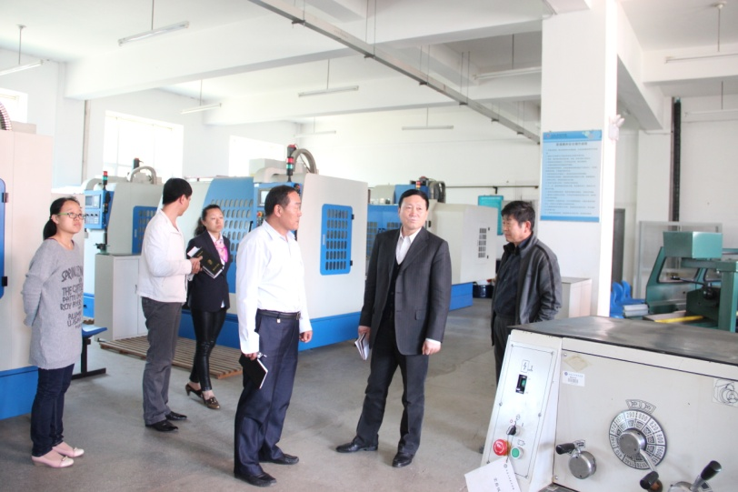
四、改革思路
（二）教学模式与方法改革
6.加强课程设计 强化课程设计和综合实训。
我到电气学院座谈，学生们普遍对课程设计感兴趣，对实践教学很向往，这就是适合的教育。

Slide 74
四、改革思路
（二）教学模式与方法改革
7.有些课搬到实验室上效果更好。例如电气学院的单片机课程。
8.有的课可以分层要求、分类指导。
9.双师型课程：有的实践部分或案例部分内容请企业或行业人员来讲，但自有教师一定在场。

Slide 75
四、改革思路
四、改革思路
（二）教学模式与方法改革
教无定法，适合就好。根据专业特点和课程性质设计和选择适合的改革模式。
致力改革，突破为好。实现教学模式和方法的突破性改革。
教有规律，把握才好。探索和创出规律性的经验。

Slide 76
四、改革思路
改革的总体导向：
一是教师由知识的传授者向学习的促进者转变。
不仅下功夫备课、讲课，还要下功夫组织和引导学生参与到教学中来，实现有效的任务驱动。

Slide 77
四、改革思路
改革的总体导向：
★下功夫梳理问题、提出任务；
★严格要求学生团队学习与研究；
★指导学生课外阅读并认真准备汇报；
★精心组织学生登台演讲；
★热心点评学生们的汇报成果。
把组织和引导好学生看得比讲好课还重要，因为过去是对自己的讲课负责，现在要对师生共同体负责，对课程的总体效果负责，对学生们的真实收获负责。
★辅导员要了解课程改革情况，配合主讲教师做学生学习的促进者。

Slide 78
四、改革思路
（二）教学模式与方法改革
改革的总体导向：
二是由以教为主的评价向以学为主的评价转变。
评价教师“教”得怎么样、“改”的怎么样要看学生“学”得怎么样，看教师把学生调动得怎么样，看学生们课上是不是都精神起来了，课后是不是都忙起来了，是不是都对这门课程学得很来劲儿了。

Slide 79
四、改革思路
（二）教学模式与方法改革
改革的总体导向：
三是由以授课学时计量向以学生学习负荷计量转变。不仅注重教学投入，更要注重学习产出。向学生课外学习要潜力，向学生的学习状态要潜力。

Slide 80
四、改革思路
一些发达国家教与学的时间比例大体为4:6，他们是以学生的学习时间来计算学分。
一个本科生
必须投入5400小时的学习时间
才能获得学士学位
课内学时2160小时
课外学习3240小时
按4:6计算：

Slide 81


四、改革思路
（二）教学模式与方法改革
我国教育的最大问题之一：
儿童和少年时期该玩的时候被课业压得没有时间玩，以至失去了童心和学习及探索的兴趣，男孩子甚至缺少了阳刚之气；

Slide 82
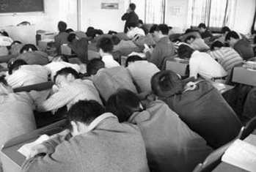
四、改革思路
（二）教学模式与方法改革
我国教育的最大问题之一：
上了大学，面对职业生涯和就业竞争，最应该下功夫学习的时候，却往往轻轻松松，浪费着青春。这种“倒挂”极不合理。该吃苦的时候不吃苦，不该吃苦的时候就难免要吃苦。

Slide 83
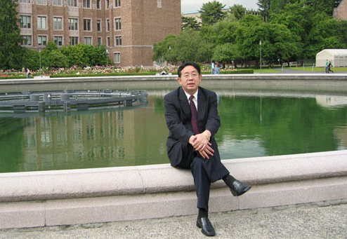
四、改革思路
（二）教学模式与方法改革
还要倡导由苦学到乐学。无论是学习还是教学、治学以至改革，都会有由苦到乐的过程，这大概就是规律。
我的博士生导师刘献君教授，70多岁了还在每天笔耕不止，非常高产，发表了200多篇高水平的论文，出版了几十本专著。

Slide 84
四、改革思路
（二）教学模式与方法改革
他把自己写论文总结为几个阶段：开始从不会写到学会了写，但感到是一个苦差事；到后来写得比较轻松；再到后来写作是一种乐趣、享受。所以他几十年来的节假日全部用于学习和研究。
希望我们的学生、我们的教师都能达到乐学、乐教、乐改、乐写的境界。

Slide 85
四、改革思路
（三）教学手段改革
现代信息技术的应用。多媒体课件的制作与使用，如何保证多媒体教学质量。要适用、会用、精用。
适用
会用
精用

Slide 86

四、改革思路
（三）教学手段改革
只有在课件上下功夫，PPT与板书讲解相结合，才能保证多媒体教学的效果。讲课不能变成念课，一定避免“照屏宣科”。

Slide 87


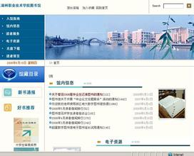
四、改革思路
（三）教学手段改革
网络教学与在线答疑。

Slide 88



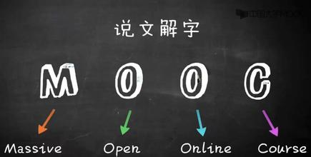
四、改革思路
（三）教学手段改革
研究慕课。

Slide 89
四、改革思路
（四）考核方式改革
考试改革
考过程
考能力
多点式
多方式
因课程而异，由教师自己设计。

Slide 90
四、改革思路
（四）考核方式改革
例如2+X模式：
“2”为期末考试和读书笔记，“X”为中期测验、课程实验、教学活动表现、团队学习表现等环节。涉及环节越多，教师工作量越大，但是一定要体现能力导向、过程激励的原则，例如过程测验次数大于等于3。

Slide 91

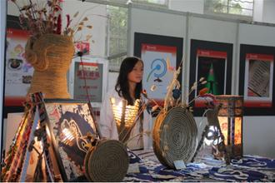
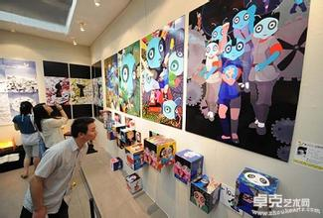
四、改革思路
（四）考核方式改革
艺术类：作业变作品、作品变商品；演出代替论文；

Slide 92
四、改革思路
（四）考核方式改革
“期末一张卷”的考核方式有多种弊端：
一是不利于学风建设和过程学习，容易形成“平时不努力，考前紧突击，死记加硬背，考后就忘记”的恶性循环；
二是不利于考风建设，既然一卷定成败，就很容易增加作弊的动机；
三是不利于体现课程特点，有的课程适合闭卷，有的课程适合开卷或半开卷（一纸开），有的课程适合论文形式或口试，用一张闭卷的形式代替这么多形式显然不合适。
实行课改的课程都应改变这样的考核方式。

Slide 93
四、改革思路
（五）构建我们的培养特色
德智体美全面发展是大原则，需要将其具体化、特色化，落实起来更有抓手。我这里提出“四有两能”的培养特色，供大家审视和讨论。

Slide 94
四、改革思路
（五）构建我们的培养特色
★一是心中有情：有高尚的情感：爱心、志向、诚信、感恩。
★二是胸中有才：合理的知识结构，掌握必要的基础知识和专业知识；有学问。
★三是眼中有活儿：有眼力见儿、责任心；是一个负责任的人。
★四是身上有劲儿：既标志着健康，也体现出状态，做事在状态、有活力、有激情。
★五是伸手能做：较强的专业实践能力和社会能力，会做事。
★六是张嘴能说：会表达、善交流。

Slide 95
四、改革思路
（五）构建我们的培养特色
请大家讨论完善。
确立了我们自己的特色目标，就要引导学生们按此方向去努力，去塑造。如果我们的学生在上述六点都很强，我们就是一流的本科教育！

Slide 96
五
五、要求与希望
PART FIVE

Slide 97
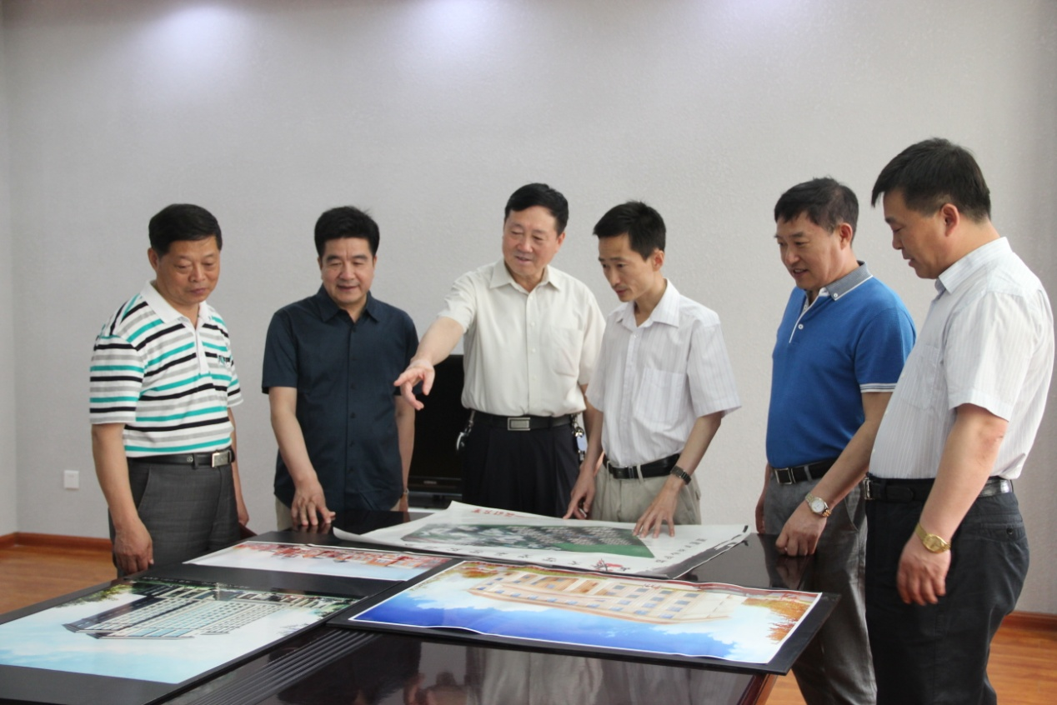
五、要求与希望
1. 对教改志愿者
（1）志愿与激情
坚守志愿，保持激情。不是志愿做不了，没有激情做不好。

Slide 98
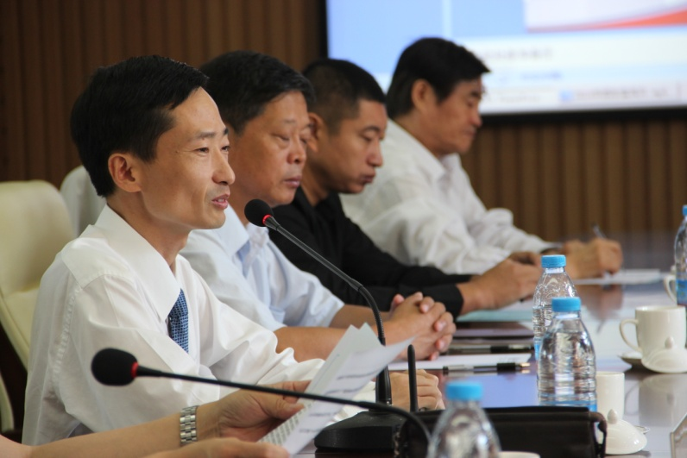
五、要求与希望
（2）立即启动
从现在开始做。梳理问题、搜集资料、设计方案，2016年开始一年的实践。2017年春季学期形成总结报告，2017年暑期汇编出版。

Slide 99
五、要求与希望
3.多种产出
第一轮：方案设计、改革实践、成果总结、成果发表。整理申报2017年校、省级教学成果奖。
一轮后：成果积累、申报高一级课题、深化改革与研究、形成更高的成果。

Slide 100
五、要求与希望
通过课改：
实现培养质量的明显提高，施惠于学生；
实现自身水平的明显提高，受益于自己；
实现课程建设的明显加强，做成精品课；
实现研究成果的明显增加，以果再生果；
实现办学水平的明显提高，练内功强实力。

Slide 101
五、要求与希望
希望各位志愿者：
从成手到高手，从教师到名师，从行家到专家， 立志成长为教育家。

Slide 102
五、要求与希望
2.对教学单位：院（部）、系（专业）、教研室的各位领导
（1）大力支持课改志愿者的工作
（2）注意组织和协调课程群或课程组内的改革
（3）2016年各专业要完成“5个一”：
◆一套与培养目标相适应的人才培养模式；
◆一套创新对路的培养方案；
◆一组协同育人的合作教育伙伴儿，特别是本市、本省内；
◆一组深化改革的课程或课程群；
◆一套学生第二课堂培养活动计划。

Slide 103
五、要求与希望
3.对学校有关职能部门
强化服务意识。把大力支持课改作为重要的本职工作，共同培育出代表我校水平的课改成果。

Slide 104
五、要求与希望
课改是一件大事儿，决定着人才培养的水平和质量；
课改是一件要事儿，是教学改革的重中之重；
课改是一件难事儿，攻坚克难才显出英雄本色；
课改是一件长事儿，一经突破就会进入柳暗花明的境地；
课改是一件亮堂事儿，为我们的学生们提供优质教育，为我们的办学事业建功立业。
衷心祝愿各位志愿者取得喜人的改革成效！

Slide 105
谢谢大家！

